Slide 1
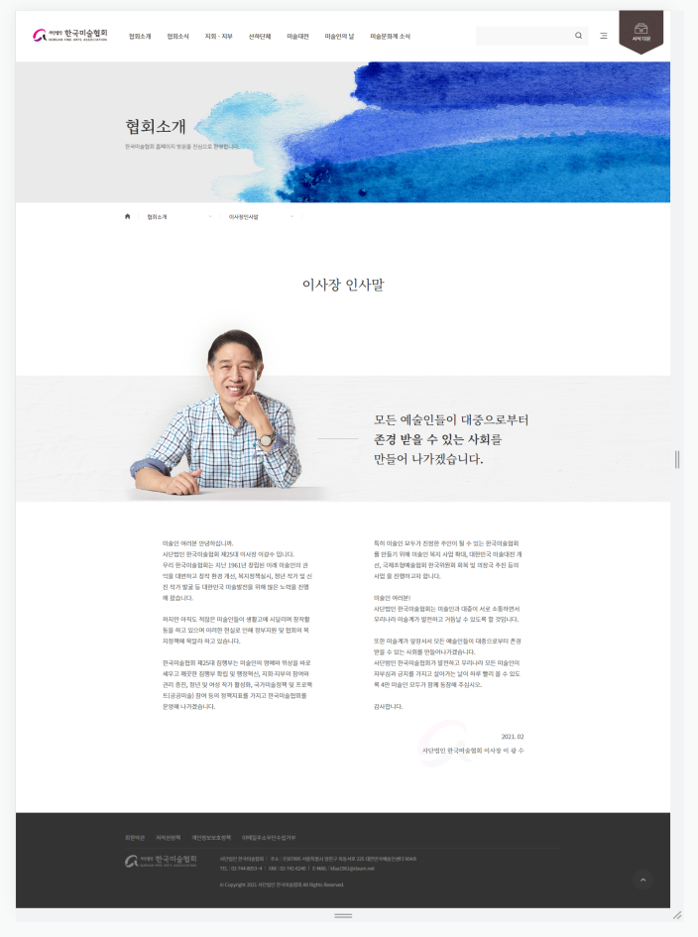
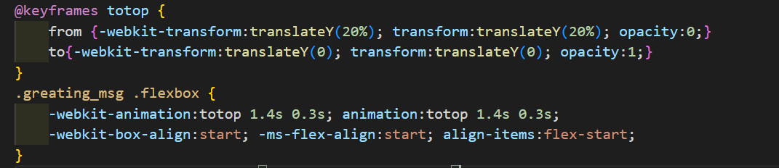
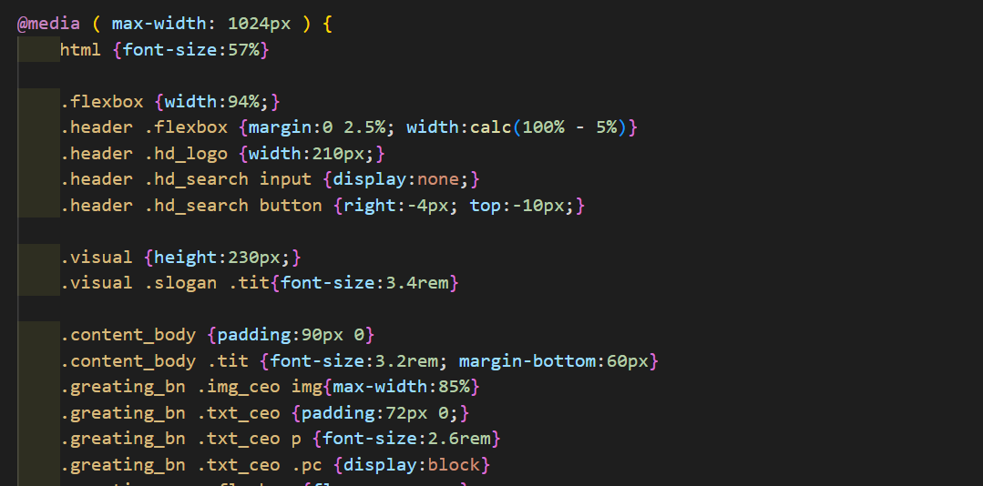
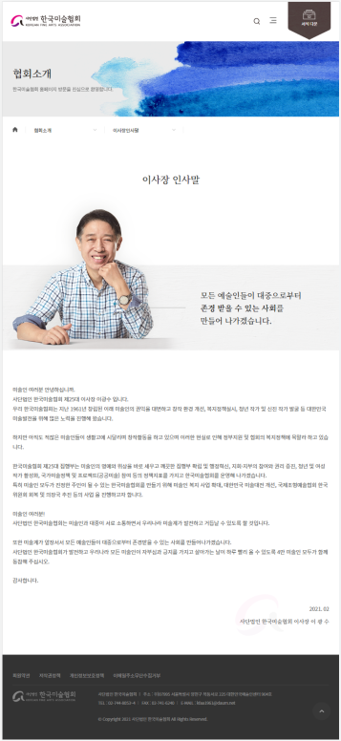
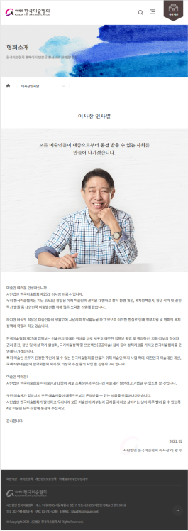
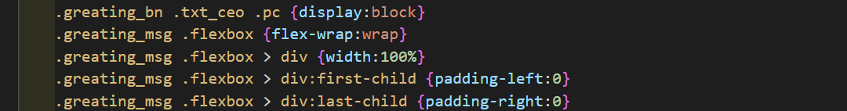
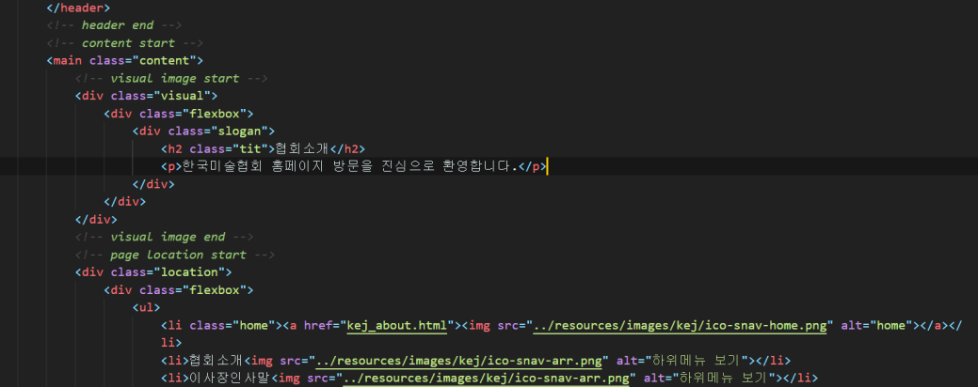
주요 소스 [Code Review]
Mission01) about 웹 페이지 제작 with Git/Github
김은주 (팀장)
HTML5, CSS3, Git/Github, Visual Studio Code
Notes:
컨텐츠에 Keyframe과 transition을 활용한 애니메이션 효과 적용
미디어쿼리를 사용하여 반응형 페이지로 제작

Slide 2
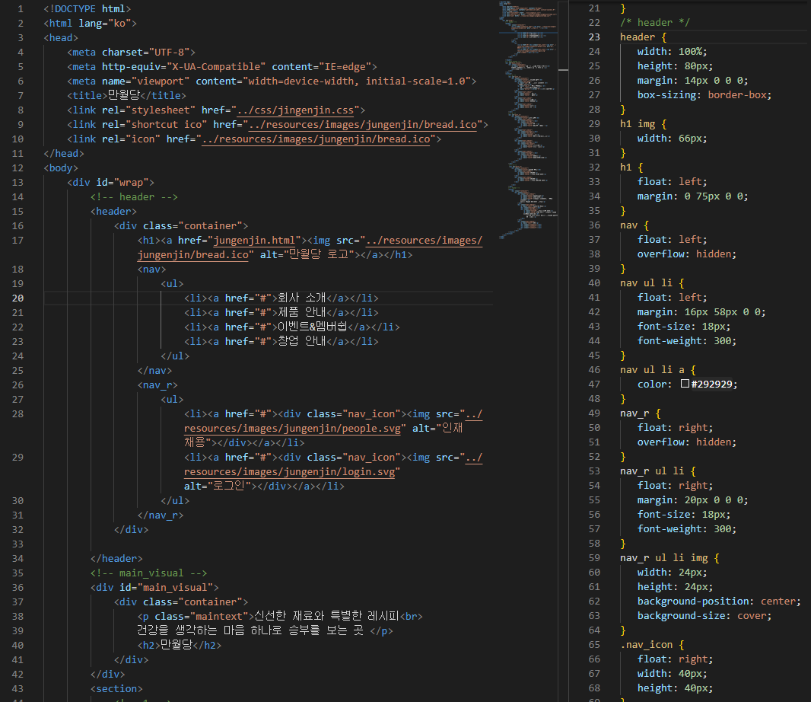
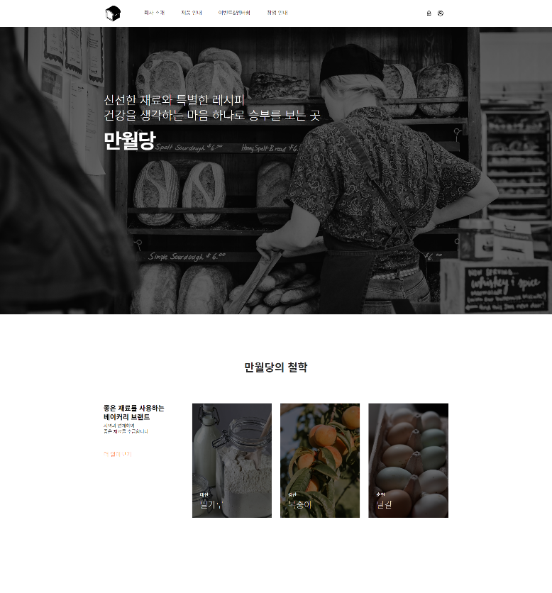
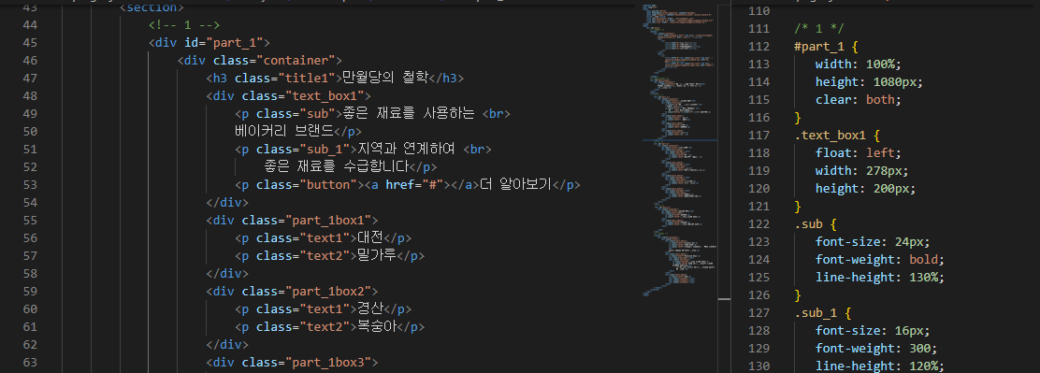
주요 소스 [Code Review]
Mission01) about 웹 페이지 제작 with Git/Github
정은진 (부팀장)
HTML5, CSS3, Git/Github, Visual Studio Code
헤더와 컨텐츠에 호버 기능을 넣어 사용자가 선택한 위치를 확인할 수 있게 했습니다.
사진에 배경색을 보이게 하여 통일성을 주었습니다.

Slide 3
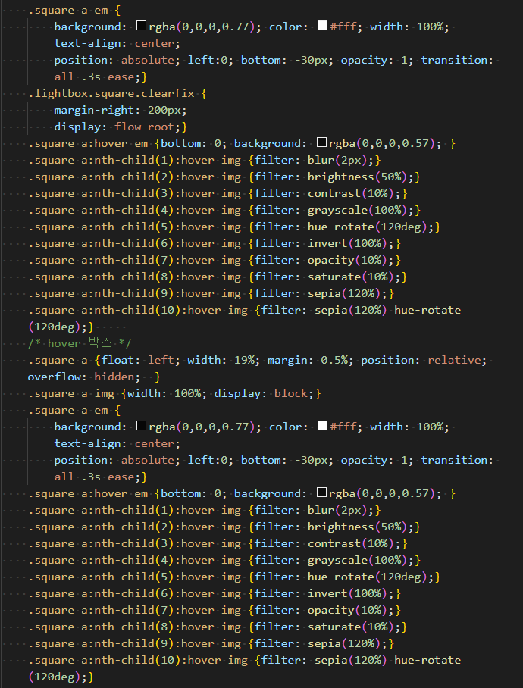
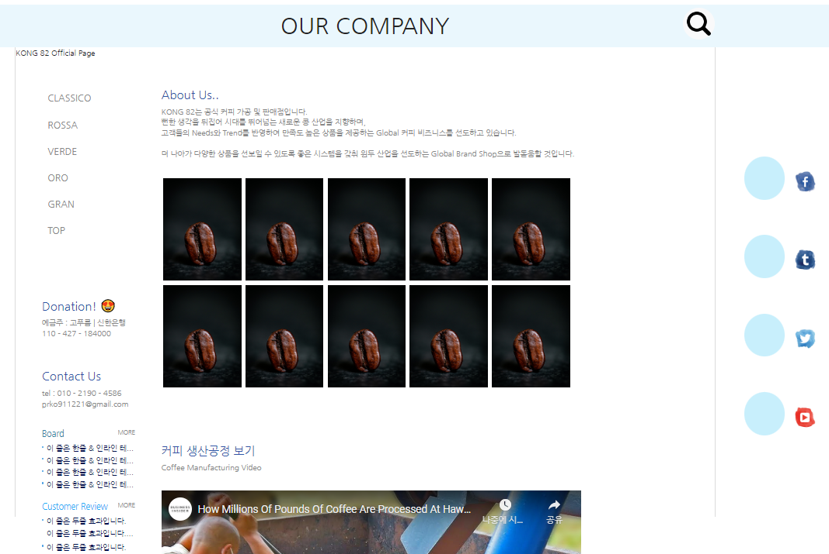
주요 소스 [Code Review]
Mission01) about 웹 페이지 제작 with Git/Github
고푸름 (팀원)
HTML5, CSS3, Git/Github, Visual Studio Code
카테고리와 사진 등 컨텐츠에 호버 기능을 넣어 구성하였습니다.
아이프레임 링크를 넣어 영상을 볼 수 있게 하였습니다.

Slide 4
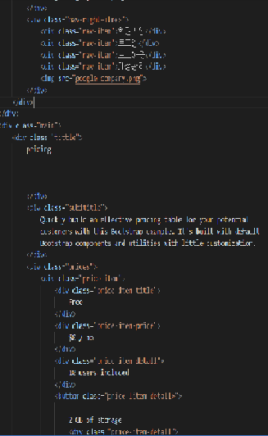
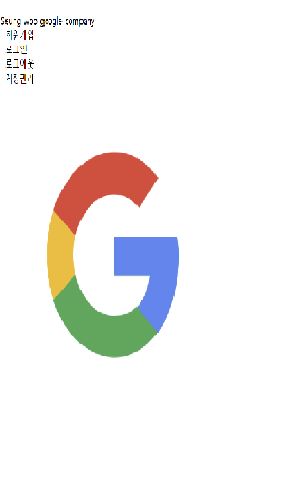
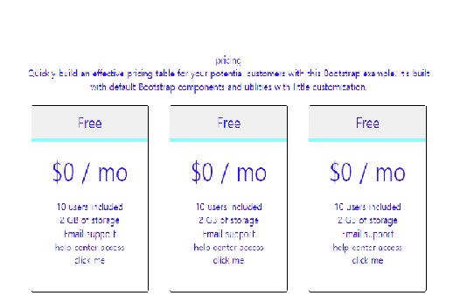
주요 소스 [Code Review]
Mission01) about 웹 페이지 제작 with Git/Github
박승우 (팀원)
HTML5, CSS3, Git/Github, Visual Studio Code
HTM5,css 랑 같이 혼합해서 코딩 하고 img src="google company.png“로 이미지를 넣었습니다, div를 이용해서3가지 Free로 나오고 있는 것을 3가지로 만들었습니다

Slide 5
주요 소스 [Code Review]
Mission01) about 웹 페이지 제작 with Git/Github
손정빈 (팀원)
HTML5, CSS3, Git/Github, Visual Studio Code

